Slide 1
2014.gada FIBA basketbola noteikumi (Official Basketball Rules 2014).
Šie noteikumi un to interpretācijas stājas spēkā ar
2014.gada 1.oktobri, bet jebkurā LBL sacensībā - ar 2014./2015.gada sezonas pirmo spēli .

Slide 2
2014.gada noteikumu izmaiņas. Pants 4.3. Spēlētāja formas: 4.3.1. Spēlētāja formas papildināts: Spēlētāja/(-u) šorti gan no priekšas, gan no aizmugures vienā, dominējošā krāsā, bet nav obligāti tādā pašā krāsā kā krekls. Šortiem jābeidzas virs ceļgala! 4.3.2. Katra spēlētāja kreklam jābūt numurētam no priekšpuses un mugurpuses ar dažādiem numuriem vienā krāsā, kura ir kontrastā ar formas krekla krāsu. Numuriem jābūt skaidri saredzamiem un: a) mugurpusē numura augstumam jābūt ne mazākam kā divdesmit (20) cm, b) priekšpusē numura augstumam jābūt ne mazākam kā desmit (10) cm, c) numura malu platumam jābūt ne šaurākam kā diviem (2) cm.

Slide 3
Pants 4.3.2. 2012. - komandām jālieto numuri no četri (4) līdz piecpadsmit (15). Nacionālājām federācijām ir tiesības atļaut savās sacensībās lietot jebkādus numurus, kas sastāv maksimāli no diviem (2) cipariem. d) 2014. - komandām atļauts lietot numurus no 1 (viens) līdz 99 (deviņdesmit deviņi), ieskaitot numurus ‘’0’’ un ‘’00’’.

Slide 4
Pants 5.- Spēlētāji (Players): Trauma (Injury) Izmaiņas pantā 5.4. 2012. - Komandas līdzdalībnieki (rezervisti, trenera palīgi, menedžeris, ārsts) drīkst uznākt laukumā ar tiesneša atļauju, lai rūpētos par traumēto spēlētāju, pirms viņš ir nomainīts; 2014. - Komandas līdzdalībnieki (rezervisti, trenera palīgi, menedžeris, ārsts) drīkst uznākt laukumā tikai ar tiesneša atļauju, lai rūpētos par traumēto spēlētāju, pirms viņš ir nomainīts.

Slide 5
Pants 5.7.(papildinājums)-
2014. - Traumu gadījumā drīkst nomainīt trenera atzīmētos sākuma sastāva spēlētāju/(-us). Šajā gadījumā, ja pretinieki vēlas, viņi arī var nomainīt to pašu spēlētāju skaitu.
Spēlētāju/(-us), kurus treneris ir atzīmējis sākuma sastāvā (pirmajā pieciniekā) vai arī spēlētāju, kurš saņem palīdzību starp soda metieniem , drīkst nomainīt traumas gadījumā. Šajā gadījumā, ja pretinieki vēlas, viņi arī var nomainīt to pašu spēlētāju skaitu.

Slide 6
Piemērs – 2014.gada interpretācijas (5-8) Pret A1 noteikumus pārkāpj B1 un tiek piešķirti 2 (divi) soda metieni. Pēc pirmā soda metiena tiesneši atklāj, ka A1 ir asiņojošs celis un viņš tiek nomainīts ar A6, kurš izpilda otru soda metienu. B komanda tajā pašā laikā pieprasa 2 (divu) spēlētāju maiņas. Interpretācija – B komandai ir tiesības uz viena spēlētāja maiņu.

Slide 7
Pants 12.3. – Strīda bumbas situācijas (papildinājums) 2012. - Strīda bumbas situācija ir notikusi, kad: dzīva bumba iesprūst starp vairogu un stīpu (izņemot, ja tas notiek starp soda metieniem); 2014. - Strīda bumbas situācija ir notikusi, kad: dzīva bumba iesprūst starp vairogu un stīpu (izņemot, ja tas notiek starp soda metieniem un pēc pēdējā vai vienīgā soda metiena sekos bumbas iemetiens no centra līnijas pretīm tiesnešu galdiņam).

Slide 8
Piemērs – 2014.gada interpretācijas (12-12) Pret A1 metiena brīdī pārkāpj noteikumus B2. Tiesneši fiksē nesportisku piezīmi B2. Izpildot otru soda metienu: 1) Bumba iesprūst starp vairogu un stīpu; 2) A1 uzkāpj uz soda metiena līnijas pirms bumba atstāj viņa roku/(-as); 3) Bumba pēc soda metiena nepieskaras stīpai. Interpretācija – soda metiens tiek uzskatīts/fiksēts kā neveiksmīgi izpildīts un bumba tiek nodota A komandas rīcībā iemetiena izpildīšanai no centra līnijas pretī tiesnešu galdiņam.

Slide 9
Pants 16.- Grozs: kad iemests un tā vērtība. 2012. – 16.2. : 16.2.1 Grozs tiek ieskaitīts uzbrūkošās komandas labā, kad bumba iekritusi pretinieku grozā, sekojoši: -iemests grozs no soda metiena skaitās 1 (viens) punkts; -Iemests grozs no laukuma divpunktu metienu zonas skaitās 2 (divi) punkti; -iemests grozs no laukuma trīs punktu zonas skaitās 3 (trīs) punkti. Pēc tam, kad bumba ir pieskārusies stīpai pēdējā vai vienīgā soda metienā, un to atļauti aizskar uzbrucējs vai aizsargs pirms tā ir iekritusi grozā, grozs tiek ieskaitīts kā 2 (divi) punkti.

Slide 10
2014. – 16.2. 16.2.1. - grozs tiek ieskaitīts uzbrūkošās komandas labā, kad bumba iekritusi pretinieku grozā, sekojoši: -grozs, kurš tiek iemests, izpildot soda metienu, skaitās 1(viens) punkts; -grozs, kurš tiek iemests, izpildot metienu no divpunktu zonas, skaitās 2 (divi) punkti; -grozs, kurš tiek iemests, izpildot metienu no trīspunktu zonas, skaitās 3 (trīs) punkti. Pēc tam, kad bumba ir pieskārusies stīpai pēdējā vai vienīgā soda metienā, un to atļauti aizskar uzbrucējs vai aizsargs pirms tā ir iekritusi grozā, grozs tiek ieskaitīts kā 2 (divi) punkti.

Slide 11
Piemērs – 2014.gada interpretācijas (16-2). A1 izpilda metienu no 3 (trīs) punktu zonas. Bumba ir augšupejoša, kad tai atļauti pieskaras: 1) uzbrucējs (A komandas spēlētājs); 2) aizsardzības (B komandas spēlētājs), kurš atrodas vai atspēries no divpunktu zonas. Bumba turpina lidojumu un iekrīt grozā. Interpretācija – abos gadījumos A komanda gūst 3 (trīs) punktus, jo metiens ir izdarīts no trīspunktu zonas!

Slide 12
Piemērs – 2014.gada interpretācijas (16-3). A1 izdara metienu no divpunktu metiena zonas. Bumba ir augšupejoša, kad tai atļauti pieskaras B1, kurš ir atspēries no trīspunktu zonas. Bumba turpina savu lidojumu un iekrīt grozā. Interpretācijas – A komanda gūst 2 (divus) punktus, jo A1 metiens tika izpildīts no divpunktu zonas.

Slide 13
Pants 18 – Minūtes pārtraukums. 2012.- Pants 18.2.5.- Divi (2) minūtes pārtraukumi var būt piešķirti katrai no komandām pirmajā puslaikā; trīs (3) minūtes pārtraukumi otrajā puslaikā un viens (1) minūtes pārtraukums katrā papildlaikā. 2014. – Katrai komandai ir garantēti sekojoši minūtes pārtraukumi: -2 (divi) minūtes pārtraukumi pirmajā puslaikā; -3 (trīs) minūtes pārtraukumi otrajā puslaikā, bet maksimāli 2(divi) pārtraukumi pēdējās divās minūtēs pēdējā (ceturtajā) ceturdaļā; -1 (viens) minūtes pārtraukums katrā papildlaikā.

Slide 14
2014.gada interpretācijas (18/19-17): Ja komanda nav pieprasījusi nevienu minūtes pārtraukumu otrajā puslaikā un uz spēles laika pulksteņa spēlēt atlicis 2:00 (divas) minūtes un/vai mazāk , sekretārs iezīmē 2(divas) paralēlas līnijas protokola pirmajā lauciņā pie komandas minūtes pārtraukumiem otrajā puslaikā!

Slide 15
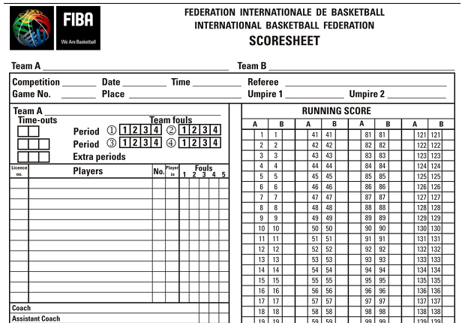
Spēles protokols.

Slide 16
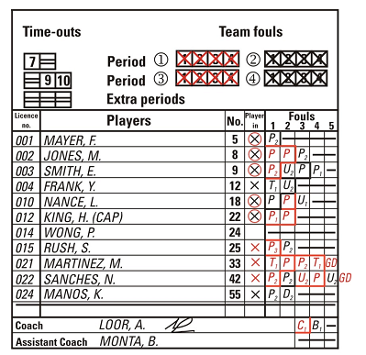

Slide 17
Piemērs – 2014.gada interpretācijas (18/19-18): Spēles laika pulkstenis rāda 02:00 līdz spēles ceturtās ceturtdaļas beigām un komandas nav pieprasījušas minūtes pārtraukumus otrajā puslaikā. Interpretācija – spēles sekretāram jāatzīmē protokolā divas (2) paralēlas līnijas pirmajā lauciņā pie minūtes pārtraukumiem katrai komandai otrajā puslaikā! (skatīt iepriekš zīmējumu).

Slide 18
Piemērs – 2014.gada interpretācijas (18/19-19): Uz spēles laika pulksteņa spēlēt atlicis 2:09 (divas minūtes un 9 sekundes) ceturtajā ceturtdaļā, kad A komandas treneris pieprasa savu pirmo minūtes pārtraukumu spēles otrajā puslaikā, tomēr spēlei turpinoties 1:58 (vienu minūti un 58 sekundes) līdz ceturtdaļas beigām, bumba atstāj laukumu un spēles laiks tiek apturēts. A komandai ir tiesības uz minūtes pārtraukumu un tas tiek piešķirts.

Slide 19
I 2014 .gada interpretācija – Spēles sekretāram protokolā pie minūtes pārtraukumiem A komandai otrajā puslaikā pirmajā lauciņā jāatzīmē 2 (divas) paralēlas līnijas, jo minūtes pārtraukums tika piešķirts 1:58 līdz ceturtdaļas beigām. Un minūtes pārtraukums jāatzīmē kā piešķirts attiecīgi otrajā lauciņā. A komandai pēdējā ceturtdaļā būs atlicis vairs tikai viens (1) minūtes pārtraukums.

Slide 20
Pants 24 – dribls. 2014.gada interpretāciju papildinājums: Piemērs: A1 driblē bumbu un tad apstājas. 1) A1 zaudē līdzsvaru un, neatraujot atbalsta kāju, pieskaras grīdai ar bumbu vienreiz vai divreiz, turot bumbu abās rokās; 2) A1 pamet bumbu no vienas rokas otrā. Interpretācija – abos gadījumos atļauta spēle, jo A1 nav atrāvis atbalsta kāju no grīdas.

Slide 21
Piemērs: 2014.gada interpretāciju papildinājums. B1 uzsāk savu driblu ar: 1) bumbas pārmešanu pāri pretiniekam; 2) bumbas pamešanu pāris metrus sev priekšā; un bumba pieskaras grīdai laukumā un pēc tam to atsāk driblēt B1. Interpretācija – atļauta darbība abos gadījumos, jo bumba pieskārās grīdai pirms B1 atkārtoti pieskārās bumbai dribla laikā.

Slide 22
Pants 29 – 24 sekundes. Pants 29.2.2.(papildinājums) Uzbrukuma laiks jāatjauno uz 24 sekundēm uz 24 sekunžu pulksteņa vienmēr, kad iemetiens tiek piešķirts pretinieka komandai, ja tiesnesis ir apturējis spēli un fiksējis piezīmi vai pārkāpumu komandai, kura kontrolēja bumbu. Piemērs – A3 savā aizsardzības zonā saņem uzbrukuma piezīmi pret B2. Iemetiens B komandai uzbrukuma zonā un uzbrukuma pulkstenis jāatjauno uz jaunām 24 (divdesmit četrām) sekundēm uz 24 sekunžu pulksteņa.

Slide 23
Pants 29 – 24 sekundes Pants 29.2.3.(papildinājums): Pēc metiena pa grozu, kad bumba ir pieskārusies stīpai, uzbrukuma laiks uz 24 sekunžu pulksteņa jāatjauno sekojoši: 1) 24 sekundes, ja bumbu savā kontrolē iegūst komanda, kas aizsargājās; 2) 14 sekundes, ja komanda, kas atgūst kontroli pār bumbu, ir tā pati komanda, kas to kontrolēja, pirms bumba pieskārās stīpai (uzbrukuma komanda).

Slide 24
Piemērs – 2014.gada interpretācijas 29/50-33: A1 piespēlē bumbu A2, bumba pieskaras B2 un tad pieskaras groza stīpai, atlec no groza un to savā kontrolē iegūst A3. Interpretācija – uzbrukuma laiks uz 24 sekunžu pulksteņa jāatjauno uz 14 (četrpadsmit) sekundēm brīdī, kad bumbu savā kontrolē iegūst A3.

Slide 25
Piemērs – 2014.gada interpretācijas 29/50-34: A1 izdara metienu pa grozu, kad uzbrukumā uz 24 sekunžu pulksteņa atlicis: 1) 4 sekundes; 2) 20 sekundes. Bumba pieskaras stīpai, atlec un to savā kontrolē iegūst A2. Interpretācija – abos gadījumos uzbrukuma laiks uz 24 sekunžu pulksteņa jāatjauno uz 14 (četrpadsmit) sekundēm, neatkarīgi no tā vai A2 bumbas kontroli iegūst uzbrukuma vai aizsardzības zonā.

Slide 26
Piemērs – 2014.gada interpretācijas 29/50-36: A1 izdara metienu pa grozu. Bumba pieskaras stīpai, atlec un tai pieskaras B2. Bumba iziet autā. Interpretācija – Iemetiens A komandai no tuvākās vietas, kur bumba atstāja laukumu. Uzbrukuma laiks uz 24 sekunžu pulksteņa jāatjauno uz 14 (četrpadsmit) sekundēm, neatkarīgi no tā vai iemetiens jāizpilda aizsardzības vai uzbrukuma zonā.

Slide 27
Piemērs – 2014.gada interpretācijas 29/50-39: A1 izdara metienu pa grozu. Bumba pieskaras stīpai, cīņā par atlecošo bumbu B2 pārkāpj noteikumus pret A2. Tā ir B komandas trešā komandas piezīme šajā ceturtdaļā. Interpretācija – Iemetiens A komandai no tuvākās vietas, kur fiksēts noteikumu pārkāpums. A komandai uzbrukuma laiks uz 24 sekunžu pulksteņa jāatjauno uz 14 sekundēm.

Slide 28
Piemērs – 2014.gada interpretācijas 29/50-41: A1 izdara metienu pa grozu. Bumba pieskaras stīpai, atlec un tad tiesnesis fiksē strīdus bumbu starp A2 un B2. Alternatīvais iemetiens A komandai. Interpretācija – Iemetiens A komandai no tuvākās vietas, kur fiksēta strīdus bumba. Uzbrukuma laiks uz 24 sekunžu pulksteņa jāatjauno uz 14 sekundēm.

Slide 29
Piemērs – 2014.gada interpretācijas 29/50-42: A1 izdara metienu pa grozu. Bumba iesprūst starp vairogu un stīpu. Alternatīvais iemetiens norāda bumbu A komandai. 24 sekunžu pulkstenis rāda 8 sekundes. Interpretācija – Iemetiens A komandai no gala līnijas blakus (nevis zem) vairogam. Uzbrukumā A komandai paliek 8 sekundes uz 24 sekunžu pulksteņa.

Slide 30
Piemērs – 2014.gada interpretācijas 29/50-44: Pēc tam, kad A1 izcīna atlecošo bumbu aizsardzībā un vēlas izdarīt piespēli A2 uzbrukuma zonā, B1 izsit bumbu no A1 rokām. Bumba pieskaras stīpai un to notver B2. Interpertācija – Uzbrukuma pulkstenis uz 24 sekunžu pulksteņa jāatjauno uz 24 (divdesmit četrām) sekundēm, jo bumba nebija tās pašas bumbas kontrolē, kas kontrolēja to pirms bumba pieskārās stīpai.

Slide 31
Piemērs – 2014.gada interpretācijas 29/50-37 Līdz ar 24 sekunžu beigām uzbrukumā, A1 apzināti met bumbu groza virzienā, lai atjaunotu uzbrukuma laiku. Bumba pieskaras stīpai, atlecošo bumbu autā izsit B2 un bumba atstāj laukumu A komandas aizsardzības zonā. Interpretācija – Iemetiens A komandai aizsardzības zonā no vietas, kur bumba atstāja laukumu. Uzbrukuma laiks uz 24 sekunžu pulksteņa jāatjauno uz 14 (četrpadsmit) sekundēm.

Slide 32
Pants 29.2.2 – Divdesmit četras sekundes. 2012.- Ja uzbrukuma laika ierīce skan kļūdaini, kad komandai ir bumbas kontrole vai kad nevienai no komandām nav bumbas kontrole, signāls ir jāignorē, un spēle turpinās. Tomēr, ja pēc tiesnešu uzskatiem komanda, kurai ir bumbas kontrole, ir nostādīta nepamatoti sliktākā pozīcijā, spēle jāaptur, uzbrukuma pulkstenis jākoriģē un bumba jāatdod atpakaļ tai pašai komandai. – 2014.gada noteikumos ir kā Pants 29.2.4.

Slide 33
Pants 30 – Bumbas atgriešanās aizsardzības zonā. 2012.- 30.1 Definīcija. 30.1.1 Dzīvā bumba no komandas uzbrukuma zonas ieiet komandas aizsardzības zonā, kad: - Tā pieskaras aizsardzības zonai; - Bumba ir pieskārusies vai tai ir atļauti pieskāries jebkurš uzbrukuma spēlētājs, kura ķermeņa daļa ir kontaktā ar aizsardzības zonu; - Tā pieskaras tiesnesim, kura ķermeņa daļa ir kontaktā ar aizsardzības zonu;

Slide 34
Pants 30 – Bumbas atgriešanās aizsardzības zonā. 2014.- 30.1 Definīcija: 30.1.1. – Komandai dzīvas bumbas kontrole uzbrukuma zonā ir tad: -Ja šīs komandas spēlētājs ir uzbrukuma zonā ar abām kājām uz grīdas, kamēr viņš tur, notver vai driblē bumbu uzbrukuma zonā vai -Ja bumba tiek piespēlēta starp komandas biedriem uzbrukuma zonā;

Slide 35
Pants 30 – Bumbas atgriešanās aizsardzības zonā. 2014.- 30.1.2. – Komanda, kuras kontrolē ir dzīva bumba uzbrukuma zonā, ir neatļauti atgriezusi bumbu savā aizsardzības zonā, ja šīs komandas spēlētājs ir pēdējais, kurš pieskaras bumbai uzbrukuma zonā un bumba pirmā pieskaras tās pašas komandas spēlētājam: -kura jebkura ķermeņa daļa ir kontaktā ar aizsardzības zonu vai -pēc tam, kad bumba ir pieskārusies grīdai aizsardzības zonā.

Slide 36
Šie ierobežojumi attiecas uz visām situācijām komandas uzbrukuma zonā, ieskaitot iemetienu. Taču tas neattiecas uz situāciju, kad spēlētājs, kurš atsperas no savas komandas uzbrukuma zonas, atrodoties gaisā, iegūst jaunu bumbas kontroli un piezemējas ar bumbu rokās savas komandas aizsardzības zonā.

Slide 37
Piemērs- 2014.gada interpretācijas punkts 30-2
A1 no savas aizsardzības zonas piespēlē A2, kurš atrodas A komandas uzbrukuma zonā. B1, atspēries no uzbrukuma zonas, noķer bumbu gaisā un piezemējas:
Aizsardzības zonā ar abām kājām;
Ar vienu kāju aizsardzības zonā, otru – uzbrukuma;
Ar vienu kāju aizsardzības zonā, otru – uzbrukuma zonā un pēc tam izdara piespēli vai driblu uz aizsardzības zonu.
Interpretācija – atļauta spēle. B1 ir pirmais, kurš ieguvis jaunu B komandas bumbas kontroli. Visos gadījumos B1 atļauti atrodas savā aizsardzības zonā.

Slide 38
Piemērs 2014.gada interpretācijas punkts 30-4 Bumba nodota A1 iemetienam A komandas uzbrukuma zonā. A1 izdara piespēli A2, kurš, atsperoties no uzbrukuma zonas, noķer bumbu gaisā un piezemējas: -ar abām kājām aizsardzības zonā; -ar vienu kāju uzbrukuma, ar otru – aizsardzības zonā; -ar vienu kāju aizsardzības zonā, otru – uzbrukuma zonā un pēc tam izdara piespēli vai driblu uz aizsardzības zonu. Interpretācija – visos gadījumos pārkāpums, jo A1 ieguva bumbas kontroli A komandas uzbrukuma zonā pirms A2 to atļauti notvēra un piezemējās aizsardzības zonā. Visos gadījumos A2 ‘’centra auta’’ pārkāpums.

Slide 39
Piemērs 2014.gada interpretācijas punkts 30-5. A1 ir saņēmis bumbu, lai izpildītu alternatīvo iemetienu uzsākot otro ceturtdaļu. A1 piespēlē bumbu A2, kurš atspēries no uzbrukuma zonas, notver bumbu gaisā un piezemējas: -ar abām kājām aizsardzības zonā; -ar vienu kāju uzbrukuma, otru kāju – aizsardzības zonā; -ar vienu kāju aizsardzības zonā, otru kāju– uzbrukuma zonā un pēc tam izdara piespēli vai driblu uz savu aizsardzības zonu. Interpretācija – A komandas pārkāpums. A1 pirms iemetiena ir ieguvis A komandas bumbas kontroli. A2 atsperoties no uzbrukuma zonas un notverot bumbu, iegūst bumbas kontroli uzbrukuma zonā, bet piezemējoties visos variantos ir atgriezis bumbu aizsardzības zonā.

Slide 40
Pants 33.10. Pusaplis (no-charge semi-circle areas). Pusaplis ir uzzīmēts uz laukuma, lai noteiktu specifisku vietu laukumā, kurā var interpretēt bloka/uzbrukuma situācijas zem groza. Jebkura caurgājiena laikā, kad uzbrucējs, kurš atrodas gaisā un izraisa kontaktu ar aizsardzības spēlētāju, kurš atrodas pusaplī, nav jāfiksē uzbrukuma piezīme, izņemot gadījumus, ja uzbrucējs neatļauti pielieto rokas, kājas vai ķermeni. Šie noteikumi ir spēkā, ja: - uzbrukuma spēlētājs ir gaisā un kontrolē bumbu, un - viņš mēģina izdarīt metienu pa grozu vai piespēlēt bumbu, un Aizsarga viena kāja vai abas ir kontaktā ar pusapļa laukumu vai abas kājas pusaplī.

Slide 41
Spēlētāja atrašanās iekšpus/ārpus pusapļa laukuma.

Slide 42
2014.gada interpretācijas punkts 33-6: A1 caurgājienā uz grozu ir uzsācis metiena fāzi . Metiena pa grozu vietā viņš, atrodoties gaisā, izdara piespēli A2, kurš atrodas laukuma stūrī. Pēc piespēles A1 uztriecas B1, kurš atrodas kontaktā ar pusapli zem sava groza. INTERPRETĀCIJA: A1 atļauta darbība. Ir jāpielieto pusapļa noteikuma princips.

Slide 43
Pants 36 – Tehniskā piezīme 2014.- Pants 36.3.3 – Kad spēlētājs saņem (2) divas tehniskās piezīmes, viņš ir jādiskvalificē. Ja spēlētājs tiek diskvalificēts saskaņā ar 36.3.3. pantu, tad tehniskā piezīme ir tā, par kuru jāizpilda soda sankcijas, bet nekādas papildus soda sankcijas par diskvalifikāciju nav jāpielieto.

Slide 44
Pants 36.3.4. (mainās panta nr., bet noteikums paliek nemainīgs) – Treneris jādiskvalificē, kad: - viņam piešķirtas divas (2) tehniskas piezīmes (“C”) par personīgi viņa nesportisku darbību. - viņam piešķirtas trīs (3) tehniskās piezīmes par trenera palīga, rezervistu vai komandas līdzdalībnieku nesportisku darbību, kuri atrodas uz komandas soliņa vai par trīs (3) tehnisko piezīmju kombināciju, kurā viena no tām piešķirta viņam personīgi (“C”).

Slide 45
Pants 36.4.2 – sods par tehnisko piezīmi: Ja tehnisko piezīmi saņem: -spēlētājs, tehniskā piezīme jāpiešķir spēlētājam, un tā ir jāskaita kā viena no komandas piezīmēm. -treneris („C”), trenera palīgs („B”), rezervists („B”), izslēgts spēlētājs („B”) vai komandas līdzdalībnieks („B”), tehniskā piezīme jāpiešķir komandas trenerim un nav jāskaita kā viena no komandas piezīmēm.

Slide 46
Pants 36.4.2 . Viens (1) soda metiens jāpiešķir pretinieku komandai, kam seko: - iemetiens no vietas ārpus laukuma pie centra līnijas, sekretariāta galdiņam laukuma pretējā pusē. - strīda bumbas izspēle laukuma centrā, sākoties pirmajai ceturtdaļai.

Slide 47
Piemērs- 2014.gada Interpretācijas punkts 36-23: A1 saņem savu pirmo tehnisko piezīmi spēles pirmajā puslaikā par karāšanos groza stīpā. Otra tehniskā piezīme A1 tiek piešķirta otrajā puslaikā par nesportisku uzvedību. Interpretācija – A1 automātiski tiek diskvalificēts no turpmākās spēles un viņam jāatstāj laukums un jādodas uz ģērbtuvēm, vai, ja vēlas, drīkst doties prom no sporta arēnas. Tehniskā piezīme ir tā, par kuru jāizpilda soda sankcijas, bet nekādas papildus soda sankcijas par diskvalifikāciju nav jāpielieto. Spēles sekretārs ir atbildīgs par informācijas sniegšanu tiesnešiem sakarā ar 2 (divām) tehniskajām piezīmēm.

Slide 48
Pants 37.- Nesportiska piezīme. Nesportiska piezīme ir kontakta personīgā piezīme spēlētājam pēc tiesneša uzskatiem par mēģinājumu nespēlēt tieši uz bumbu, neievērojot noteikumu jēgu un nolikumu.

Slide 49
Pieņemot lēmumu par nesportisku piezīmi, tiesnešiem jāņem vērā sekojoši principi: - ja spēlētājs necenšas spēlēt uz bumbu un notiek kontakts, tā ir nesportiska piezīme. - ja spēlētājs cenšas spēlēt uz bumbu, bet izdara pārmērīgu stingru kontaktu (rupju piezīmi), tad šāds kontakts jāfiksē kā nesportisks. - ja mēģinot apturēt ātro uzbrukumu, aizsardzības spēlētājs izraisa kontaktu ar pretinieku komandas spēlētāju no aizmugures vai sāniem, un, ja starp šo spēlētāju un aizsardzības komandas grozu nav neviena cita aizsardzības komandas spēlētāja, tad šāds kontakts jāfiksē kā nesportiska piezīme.

Slide 50
- aizsardzības komandas piezīme spēlētājam laukumā spēles ceturtās (4.) ceturtdaļas vai jebkura pagarinājuma pēdējo divu (2) minūšu laikā, kad bumba ir ārpus laukuma pie tiesneša vai nodota iemetienam uzbrucēju komandai un bumba joprojām ir iemetiena izpildītāja rokās, kad notiek piezīme.

Slide 51
Piemērs- 2014.gada interpretācijas punkts 37-2: Uz spēles laika pulksteņa atlicis spēlēt 0:53 spēles pēdējā ceturtdaļā un bumba ir A1 rokās, lai izpildītu iemetienu, kad piezīme laukumā pret A2 tiek fiksēta B2. Interpretācija: B2 nepārprotami ir guvis priekšrocības apzināti neļaujot izspēlēt bumbu A komandai un neļaujot ‘’paiet’’ spēles laikam. Tāpēc ir jāfiksē nesportiskā piezīme B2 bez iepriekšēja brīdinājuma izteikšanas.

Slide 52
Piemērs- 2014.gada interpretācijas punkts 37-2: Uz spēles laika pulksteņa atlicis spēlēt 1:23 spēles pēdējā ceturtdaļā un bumba ir A1 rokās, lai izpildītu iemetienu, kad piezīme laukumā pret B4 tiek fiksēta A2. Interpretācija: A2 neiegūst priekšrocības saņemot šo piezīmi. Tāpēc jāfiksē personīgā piezīme A2 , ja vien nav noticis smags kontakts, par kuru būtu jāfiksē nesportiskā piezīme. Spēle jāatsāk ar iemetienu no ārpus laukuma B komandai, pret kuru bija pārkāpums, no vietas, kas ir vistuvāk pārkāpuma vietai.

Slide 53
Pants 38 – Diskvalificējošā piezīme. 38.2.3.(papildināts) – Soda metienu skaitam jābūt sekojošam: - Ja piezīme ir bez kontakta: tiek piešķirti 2 soda metieni; - Ja piezīme ir pret spēlētāju, kurš nav metiena brīdī: tiek piešķirti divi (2) soda metieni; - Ja piezīme ir pret spēlētāju, kurš ir metiena brīdī un metiens ir sekmīgs, tad grozs ir jāskaita un papildus jāpiešķir 1 soda metiens; - Ja piezīme ir pret spēlētāju, kurš ir metiena brīdi, un metiens ir nesekmīgs, tad jāpiešķir 2 vai trīs 3 soda metieni;

Slide 54
2014.gada interpretācijas punkts 38-5: Ja rezervists, vai spēlētājs, kurš saņēmis piecas (5) piezīmes vai komandas pārstāvis ir diskvalificēts (atstājis soliņu un iesaistījies kautiņā) un treneris ir saņēmis tehnisko piezīmi, ko atzīmē kā ‘’B’’, soda sankcijas ir tādas pašas kā par citiem tehniskās piezīmes pārkāpumiem. Piemērs – A1 saņem piekto (5) personīgo piezīmi. Neapmierināts ar to, viņš mutiski apvaino tiesnesi un tiek diskvalificēts. Interpretācija – Tehniskā piezīme tiek fiksēta A komandas trenerim un atzīmēta kā ‘’B’’. Tiek izpildīts viens (1) soda metiens un bumba B komandai iemetienam no vietas ārpus laukuma pie centra līnijas, sekretariāta galdiņam pretējā laukuma pusē.

Slide 55
Pants 41 – Komandas piezīmes. Definīcija 41.1.1 – Komandas piezīme ir personīgā, tehniskā, nesportiskā vai diskvalificējošā piezīme, kas fiksēta spēlētājam. Komanda ir sasniegusi komandas piezīmju normu, kad tā ir saņēmusi četras (4) piezīmes vienā periodā. 41.2.1 - Kad komanda ir sasniegusi komandas piezīmju normu, visas iespējamās spēlētāju personīgās piezīmes, kas fiksētas pret spēlētāju, kurš nav metiena brīdī, jāsoda ar diviem (2) soda metieniem, nevis ar iemetienu no ārpus laukuma. Soda metienus jāizpilda spēlētājam pret kuru pārkāpti noteikumi.

Slide 56
Pants 46 – Vecākais tiesnesis: pienākumi un tiesības: 46.12. (papildinājums) Ja ir pieejama, tad drīkst apstiprināt pirms spēles un izmantot spēles laikā, Momentu atkārtojuma sistēmu (Instant replay system), lai pieņemtu lēmumu pirms tiek parakstīts spēles protokols: a) Par ceturtdaļas vai papildlaika beigām: vai sekmīgs metiens no spēles tika izmests pirms atskanēja spēles pulkstenis par perioda beigām; vai un cik daudz atlicis laiks uz spēles pulksteņa, ja:

Slide 57
- metiena izpildītājs pārkāpj laukuma robežas; - divdesmit četru (24) sekunžu jeb uzbrukuma laika pārkāpums; - astoņu (8) sekunžu pārkāpums; - piezīme tika fiksēta pirms beidzās spēles laiks. b) Kad jāspēlē 2:00 minūtes un mazāk pēdējā periodā vai pagarinājumā/(-os): - vai sekmīgs metiens no spēles ir izdarīts pirms atskanēja uzbrukuma laika signāls; - vai metiens no spēles tika izpildīts pirms tika fiksēta jebkāda piezīme; - lai noteiktu no kura spēlētāja bumba atstāja laukumu.

Slide 58
c) Jebkurā spēles laikā: - vai precīzs metiens no spēles ir jāskaita kā 2 (divu) vai 3 (trīs) punktu metiens; - ja ir tehniskas problēmas ar spēles vai uzbrukuma laika pulksteni, noteikt, cik lielas laika korekcijas jāveic abiem vai vienam pulkstenim; - lai noteiktu pareizo soda metienu izpildītāju; - lai noteiktu, kuri no rezervistiem vai komandas pārstāvjiem ir iesaistījušies kautiņā spēles laikā.

Slide 59
Pants 50.- Divdesmit četru sekunžu operators: Pienākumi. Jāieslēdz no jauna vai jāieslēdz, kad : Komanda iegūst dzīvās bumbas kontroli laukumā. - iemetiena laikā, bumba ir pieskārusies vai tai ir atļauti pieskāries jebkurš spēlētājs laukumā. - ja pretinieku komandas spēlētājs ir aizskāris bumbu, tas nenozīmē ka ir jāatjauno divdesmit četru (24) sekunžu periodu, ja tai pašai komandai paliek bumbas kontrole.

Slide 60
Jāapstādina un jāatjauno uz 24 sekundēm no nerādoša displeja, gadījumos kad: -Tiek izpildīts precīzs metiens; -Bumba skar pretinieku komandas groza stīpu (izņemot gadījumu, kad bumba iesprūst starp stīpu un vairogu) un to savā kontrolē iegūst komanda, kura bumbu kontrolēja pirms tā pieskārās stīpai; - Komandai tiek piešķirti soda metieni; - Noteikumu pārkāpuma rezultātā bumba tiek nodota uzbrukumā esošās komandas rīcībā.

Slide 61
Komandai tiek piešķirts auta iemetiens aizsardzības zonā : 1) Pārkāpuma vai piezīmes rezultātā; 2) Spēle ir apturēta tādas darbības dēļ, kas nav saistīta ar bumbu kontrolējošo komandu; 3) Spēle ir apturēta tādas darbības dēļ, kas nav saistīta ar kādu no komandām, ja vien tas nenostāda pretinieku komandu neizdevīgā situācijā.

Slide 62
Pants 50.2. – Jāaptur, bet nav jāatjauno, ja tā pati komanda, kam bija bumbas kontrole, tiek piešķirts iemetiens par: - bumba iziet ārpus laukuma. - tās pašas komandas spēlētājs ir traumēts. - strīda bumbas situācija. - abpusējā piezīme. - vienādu sodu kompensēšana abām komandām.

Slide 63
2. Jāapstādina, bet nav jāatjauno divdesmit četras (24) sekundes uz divdesmit četru (24) sekunžu pulksteņa, kad bumba tiek piešķirta tai pašai komandai, kas iepriekš kontrolēja bumbu un displejs rāda četrpadsmit (14) un vairāk sekundes, kā arī auts tiks izpildīts uzbrukuma zonā: 1) Pārkāpuma vai piezīmes rezultātā; 2) Spēle ir apturēta tādas darbības dēļ, kas nav saistīta ar bumbu kontrolējošo komandu; 3) Spēle ir apturēta tādas darbības dēļ, kas nav saistīta ar kādu no komandām, ja vien tas nenostāda pretinieku komandu neizdevīgā situācijā.

Slide 64
3. Jāaptur divdesmit četru (24) sekunžu pulkstenis un jāatjauno uz četrpadsmit (14) sekundēm, kad - bumba tiek piešķirta tai pašai komandai, kas iepriekš kontrolēja bumbu un displejs rāda trīspadsmit (13) vai mazāk sekundes, kā arī auts tiks izpildīts uzbrukuma zonā: 1) Pārkāpuma (spēle ar kāju) vai piezīmes rezultātā; 2) Spēle ir apturēta tādas darbības dēļ, kas nav saistīta ar bumbu kontrolējošo komandu; 3) Spēle ir apturēta tādas darbības dēļ, kas nav saistīta ar kādu no komandām, ja vien tas nenostāda pretinieku komandu neizdevīgā situācijā; Pēc nesekmīga metiena, pēdējā vai vienīgā soda metiena, vai piespēles pēc tam, kad bumba skārusi stīpu, un to savā kontrolē iegūst komanda, kura to kontrolēja iepriekš.

Slide 65
A. OFICIĀLIE ŽESTI A.1 Noteikumos attēlotie roku žesti ir vienīgie oficiālie žesti. Tie jālieto visiem tiesnešiem visās spēlēs. A2. Tiesnešiem, rādot signālus spēles galdiņa tiesnešiem, stingri rekomendējam tiesnešiem papildus komunicēt verbāli ar galdiņu (starptautiskās spēlēs oficiālā valoda – angļu val.) A.3 Svarīgi, lai sekretariāta tiesneši arī pazītu šos signālus.

Slide 66
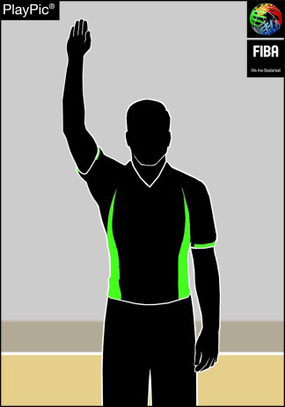
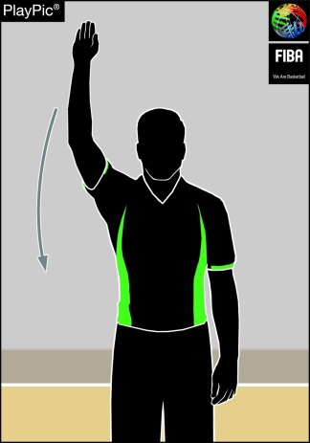
Spēles laika signāli. Apturēt laiku dēļ pārkāpuma/ piezīmes/ palaist spēles laiku.

Slide 67
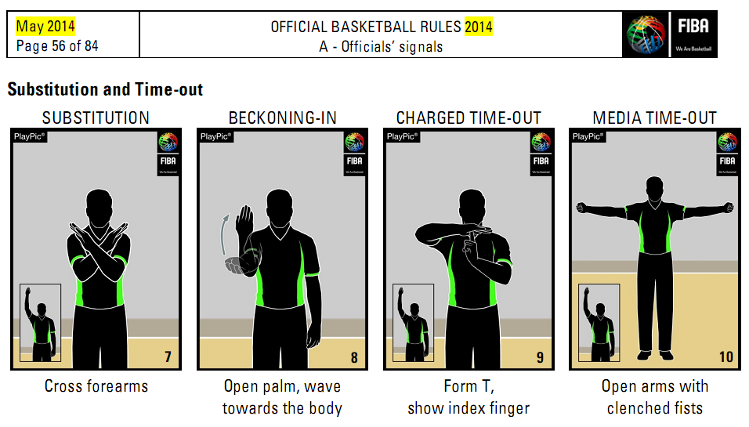

Slide 68
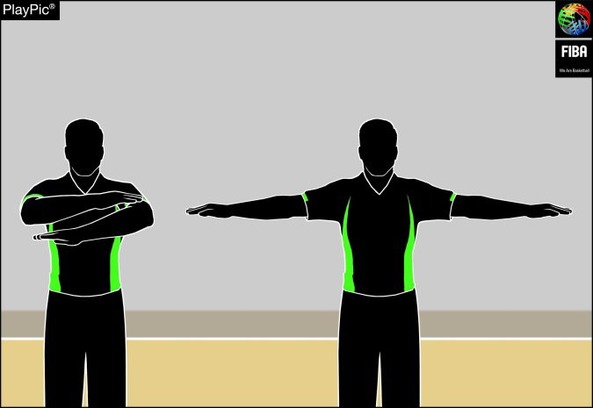
Oficiālie žesti. Grozs netiek skaitīts.

Slide 69
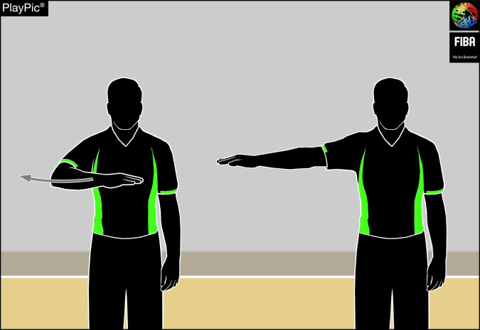
Oficiālie žesti. Sekunžu skaitīšana.

Slide 70
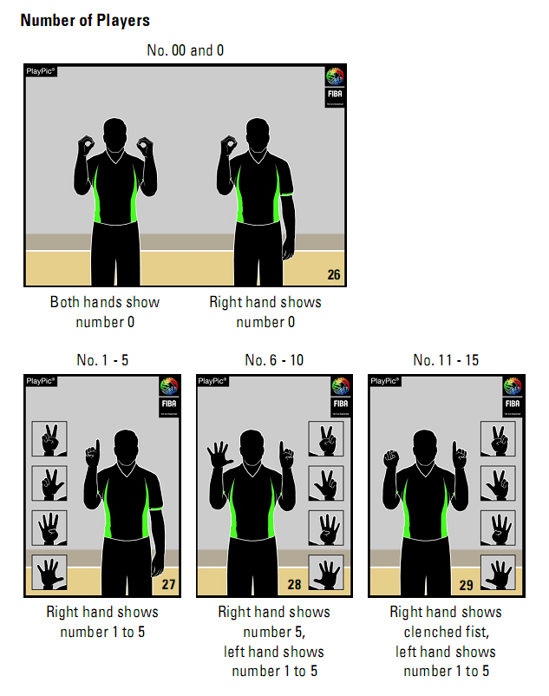
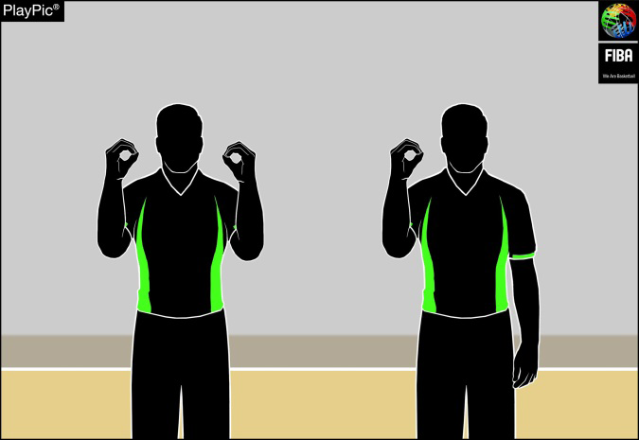
Oficiālie žesti. Spēlētāju numuri.

Slide 71
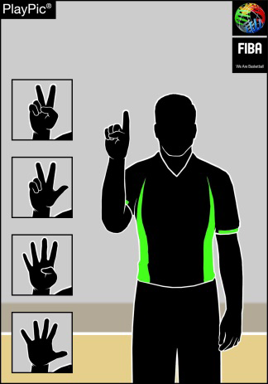
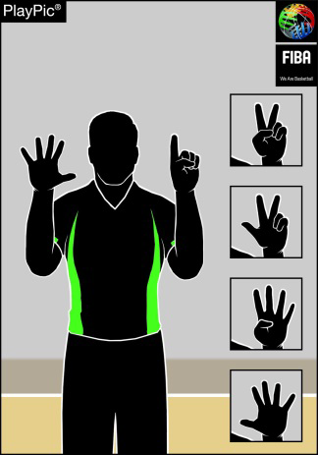
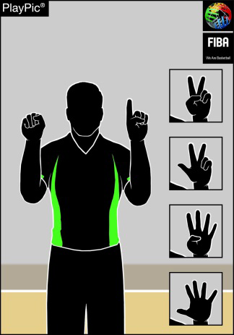
Oficiālie žesti. Spēlētāju numuri.

Slide 72
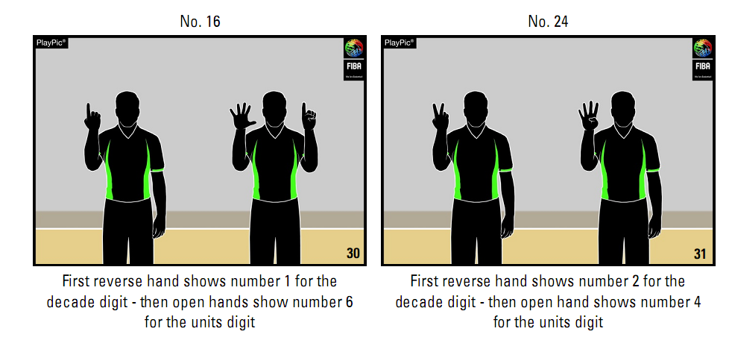
Oficiālie žesti. Spēlētāju numuri.

Slide 73
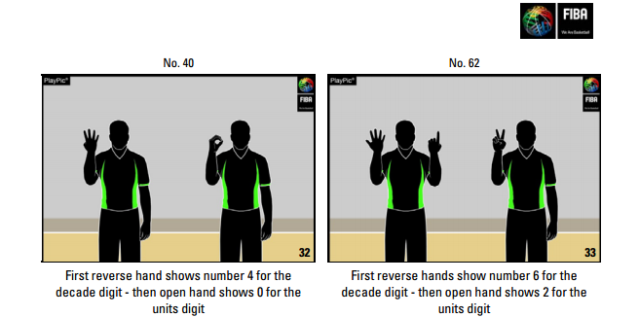
Oficiālie žesti. Spēlētāju numuri.

Slide 74
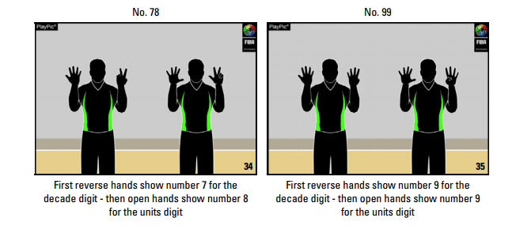
Oficiālie žesti. Spēlētāju numuri.

Slide 75
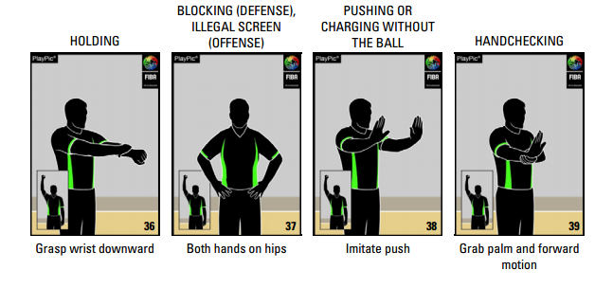
Oficiālie žesti. Piezīmes.

Slide 76
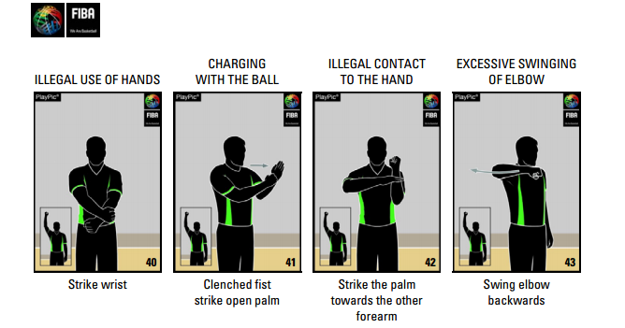
Oficiālie žesti. Piezīmes.

Slide 77
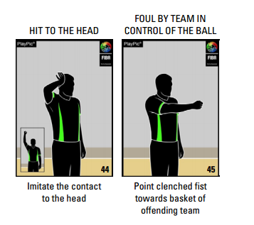
Oficiālie žesti. Piezīmes.

Slide 78
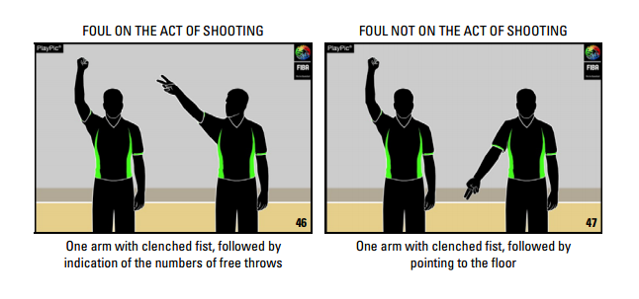
Oficiālie žesti. Piezīme metiena brīdī, piezīme pirms metiena.

Slide 79
VEIKSMĪGU JAUNO SEZONU!
PALDIES.
LBS Tiesnešu komisija

